Slide 1

Retki kylään tekee hyvää! -webinaari
1.2.2022 Yläne
Tauno Linkoranta
Varsinais-Suomen kyläasiamies
Varsinais-Suomen Kylät ry

Slide 2
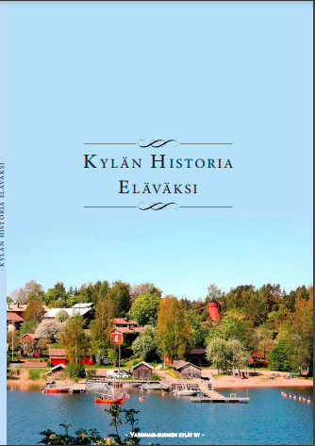
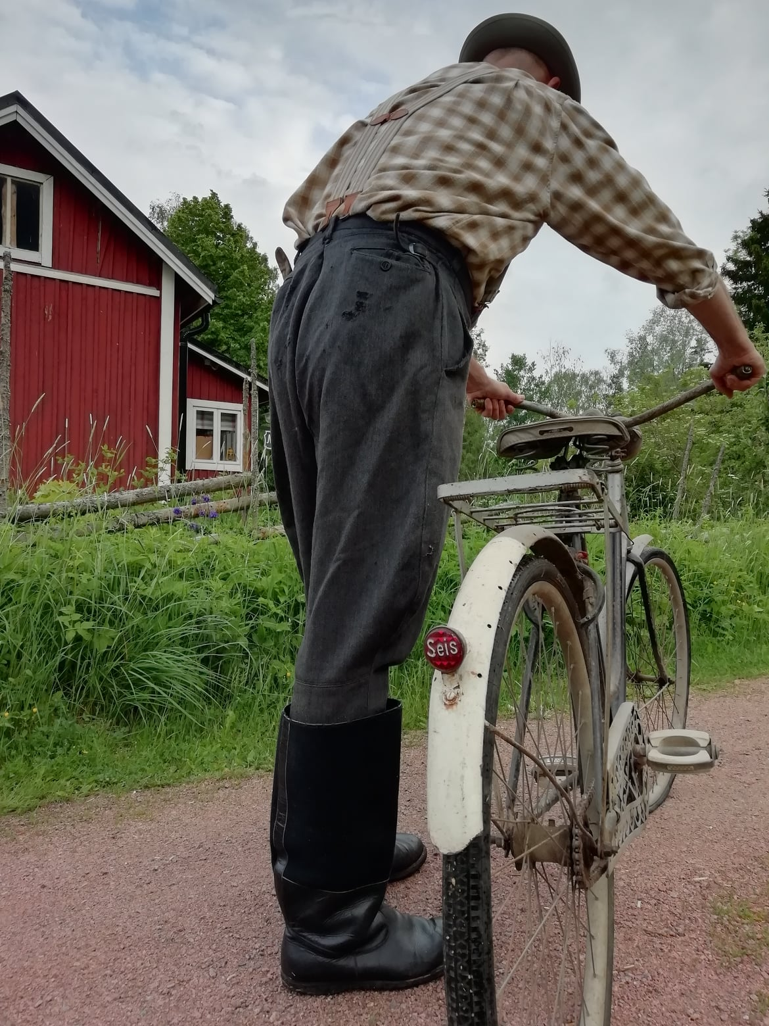
Lempiaiheissa liikutaan…

Slide 3
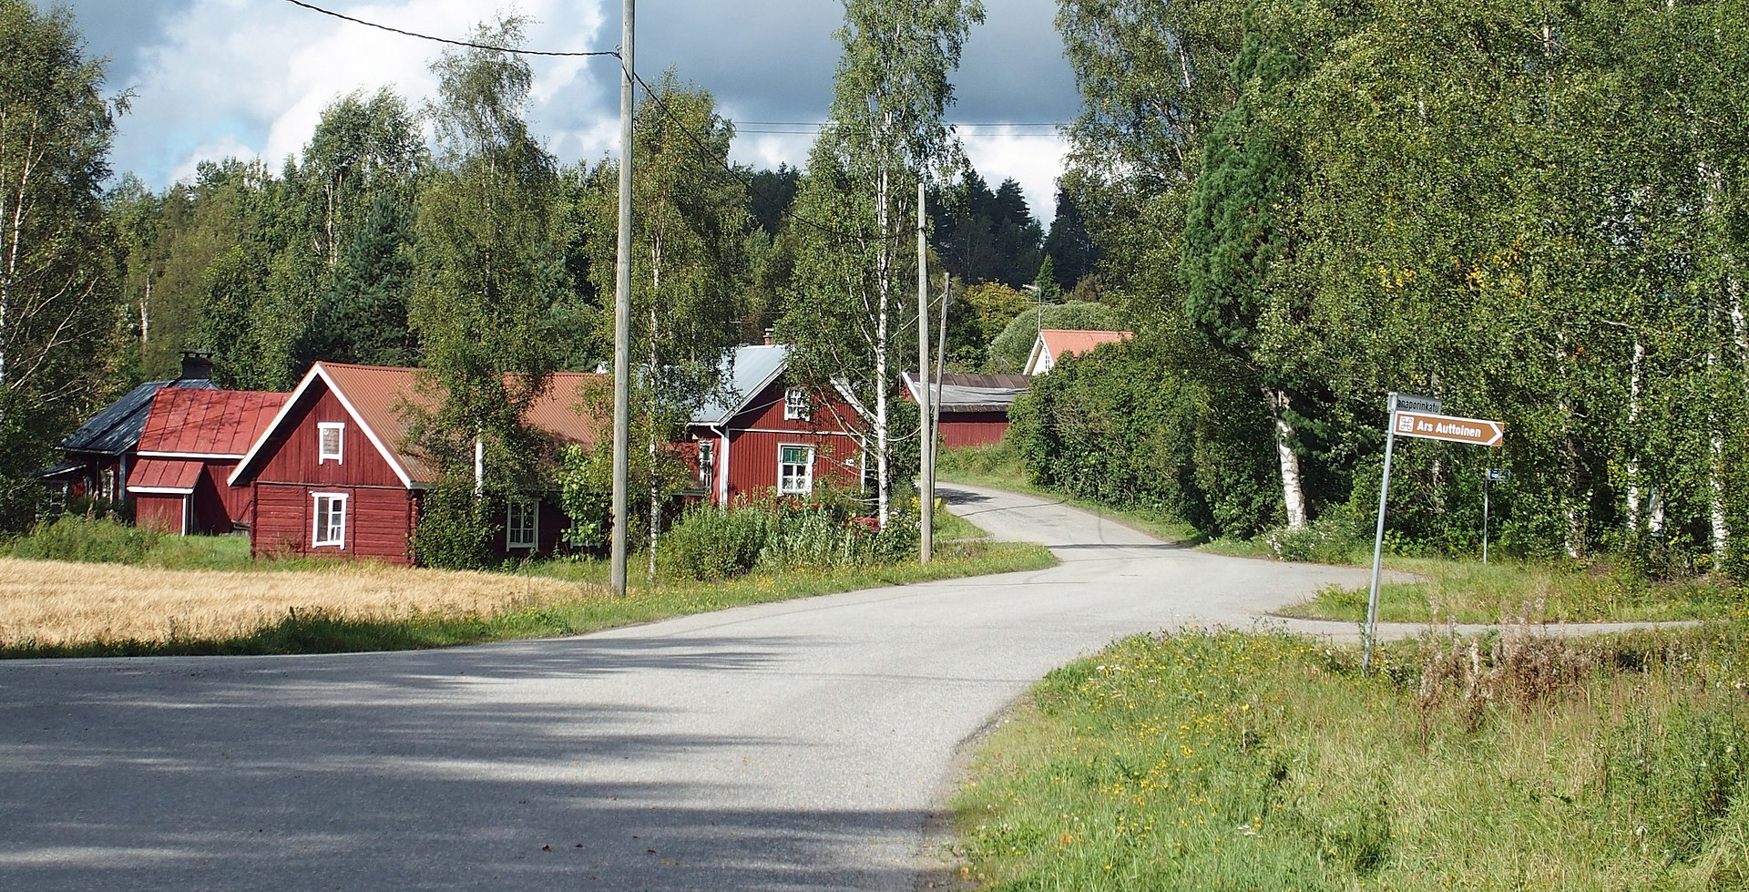
Kenen hyvinvoinnista puhutaan? Retkeilijän vai yhteisön?

Slide 4
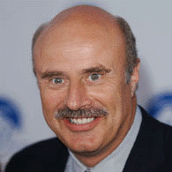
Retkeilijä voi hyvin
Fyysinen ja henkinen/hengellinen hyvinvointi ja terveys
Mielen virkeyttä, lievitystä stressiin, vähemmän allergioita
Alentaa verenpainetta, kohentaa mielialaa, lisää tarkkaavaisuutta
Kunto ja motoriikka paranevat…
Ainakin jos palvelu pelaa eikä tule vahinkoja…

Slide 5
Entä yhteisö?
Yhteisö kohtaa radikaalin muutoksen
Muutos oli yhteisössä jo muutenkin käynnissä
Matkailu auttaa säilyttämään omaa kulttuuria

Slide 6
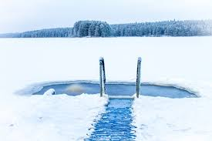

Miksi joku ylipäätään lähtee retkelle kylään?
Wellness-maailma; terveys, hyvinvointi
Ruoka; terveellisyys, lähi-, villi-
Yksin vai yhdessä?
Digitaalisesti vai alasti?
Airbnb, geokätköily, matkaparkki, pakohuoneet…
Museobuumi
Korona
Hiiliviisaus, ilmastonmuutos
Haetaan tasavertaisia, aitoja kohtaamisia, muutoskokemuksia, jotain joka koskettaa/liikuttaa/opettaa/auttaa ymmärtämään elämää.
Live like a local, temporary local
Seikkaileva humanisti
Ylhäinen/Tiibet-taidekeskus
1930-1967

Slide 7

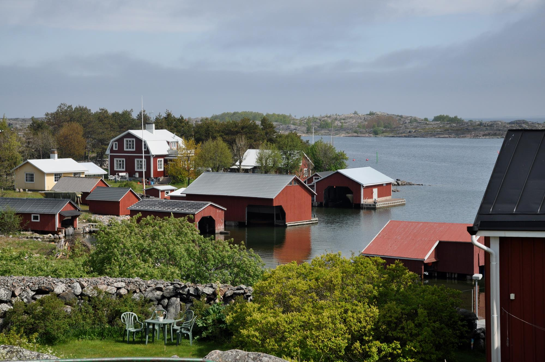
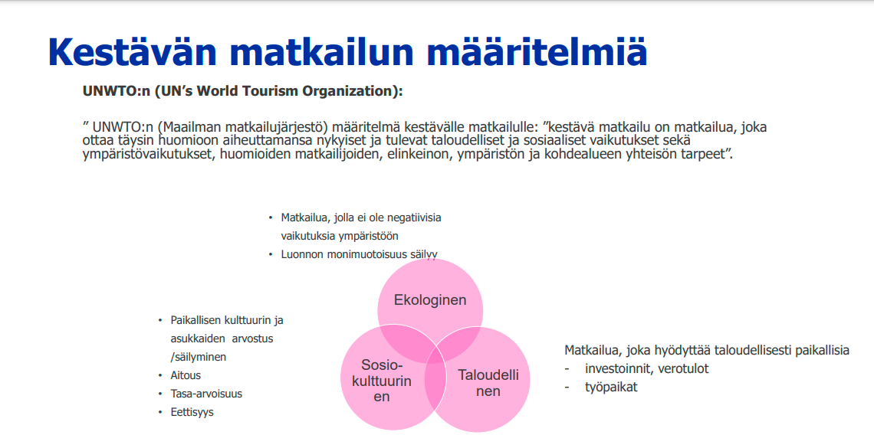

Slide 8

1. Vireyttä paikallistalouteen
Ohjelmapalveluita, majoitusta ja ruokailua, kuljetuksia, välinevuokrausta
Yrittäjyyttä, työpaikkoja
Tukia, ulkopuolista rahoitusta
Uusia palveluja, vanhojen säilymistä
Varainhankintaa
Tuotetaanko yksin vai yhteistyössä/verkostona?
Jakautuuko hyöty tasaisesti?
Mikä on paikallisten osuus?
Ekologinen kestävyys?

Slide 9
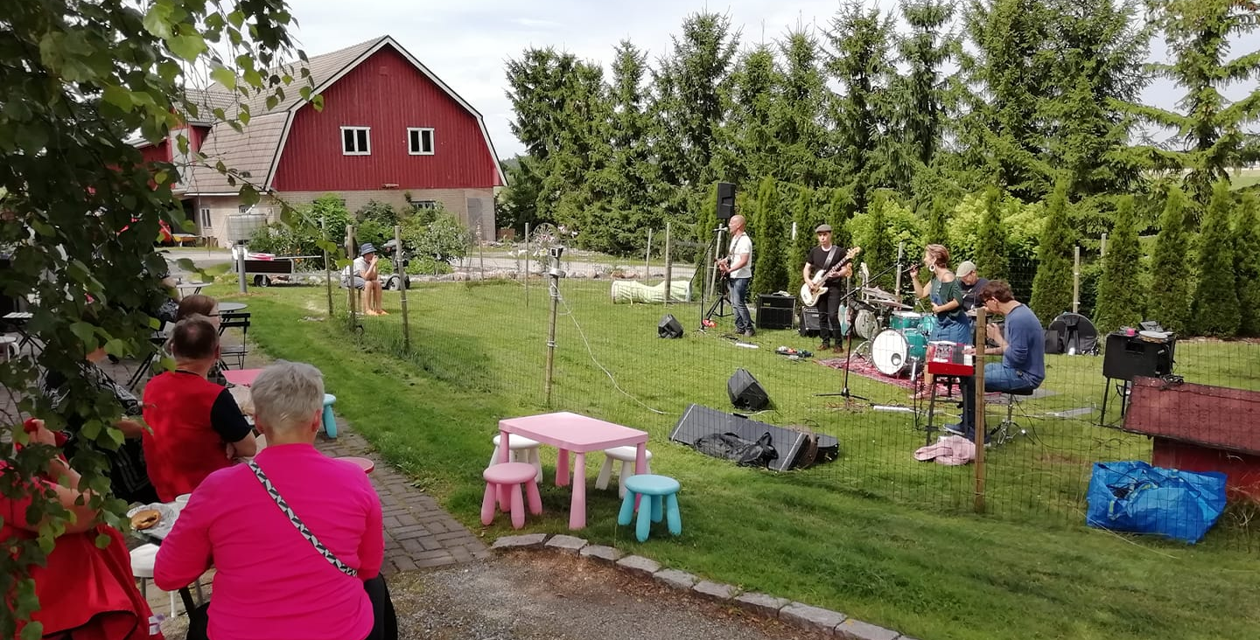
2. Vetovoimaa, pitovoimaa, lumovoimaa, identiteettiä, imagoa, yhteisöllisyyttä…

Slide 10
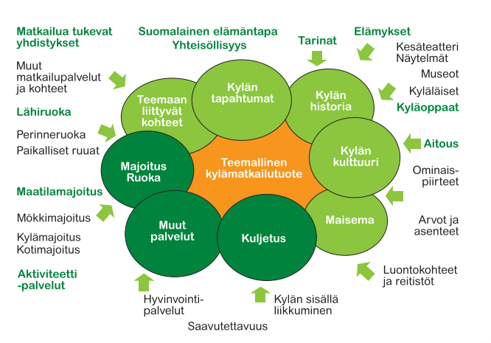
Mistä on kyse?

Slide 11
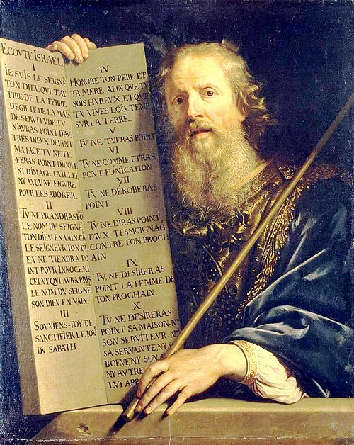
Retki tekee kylälläkin hyvää, kunhan…
Hommat hoidetaan ammattimaisesti - yhdistyksissäkin
Pidetään paikat kunnossa – matkailu on hyvä motivaattori
Hyödynnetään hankkeita – ja mietitään jo valmiiksi elämää sen jälkeen, pidetään langat käsissä
Elämykset, merkitykset, tarinat – paikallisuudesta AIDOT eväät
Olisiko viimeistään nyt yhteistyön ja kumppanuuksien aika?

Slide 12
Tauno Linkoranta
Varsinais-Suomen Kylät ry
tauno.linkoranta@vskylat.fi
044-303 9990, 044-533 4750
www.vskylat.fi
www.facebook.com/vskylat

